Slide 1
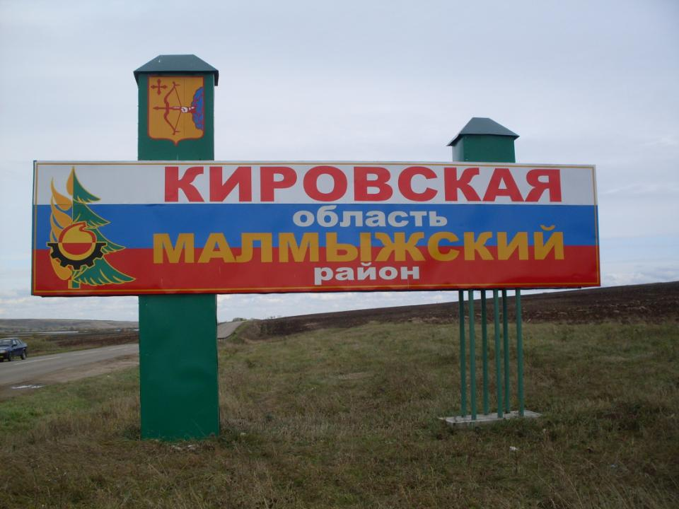
Приглашаем в путешествие по уникальным местам района

Slide 2
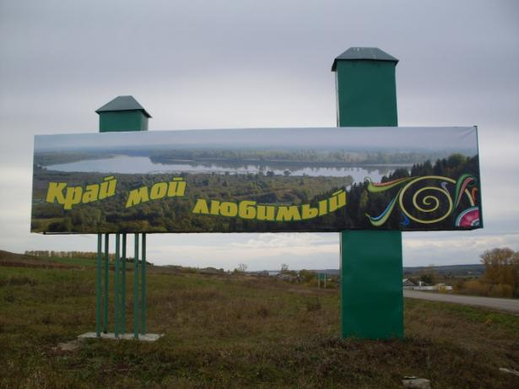
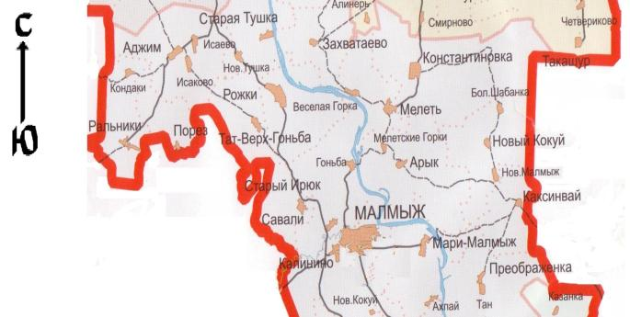

Slide 3
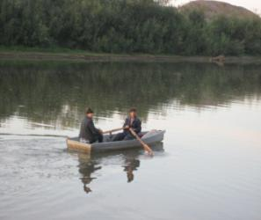
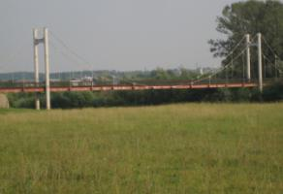
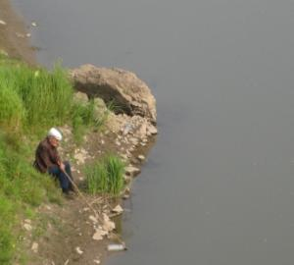
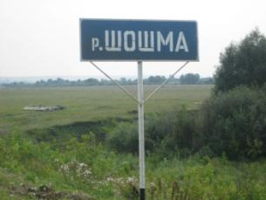
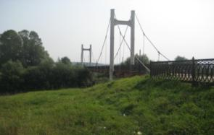
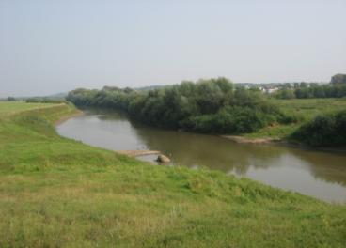
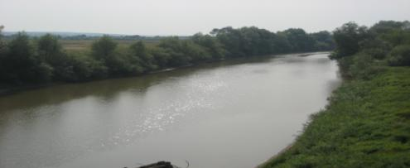
Пешеходный маршрут . От г. Малмыжа по пешеходному мосту через р. Шошму до с. Савали. Протяжённость 2,5 км. по заливным лугам р. Шошмы. Время в пути 25 – 30 минут.

Slide 4
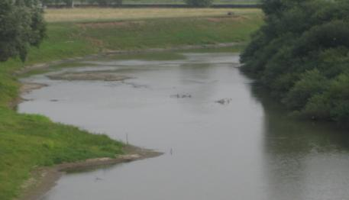
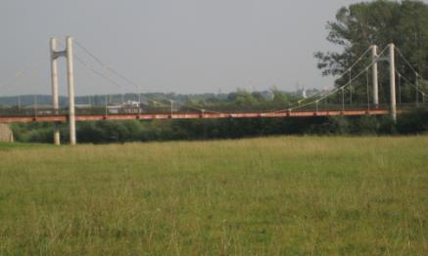
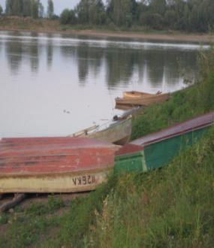
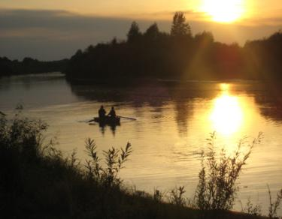
В 2000 году через реку Шошма построен пешеходный мост. Когда-то «козий мост» превратился в «губернаторский» , так как на открытии моста присутствовал губернатор Кировской области.
Стоя на берегу р. Шошма необходимо познакомиться с историей названия реки .Послушать легенду о жене князя Болтуша.

Slide 5
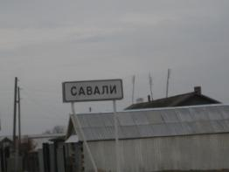
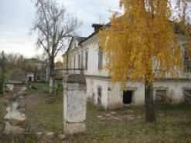
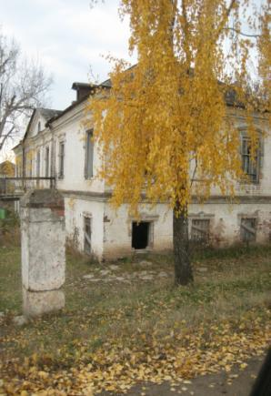
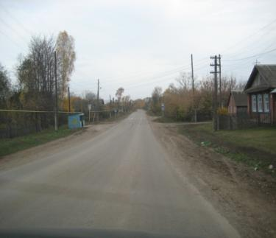
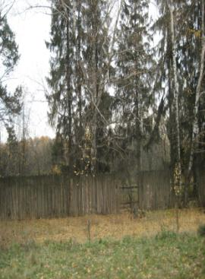
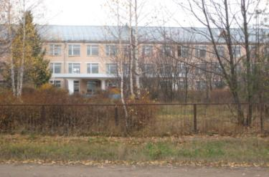
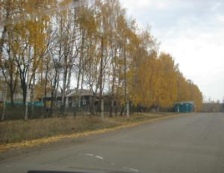
Бывшая
помещичья
усадьба
Путешествие в
с. Савали
Савальский
Политехнический
техникум
Берёзовая аллея

Slide 6
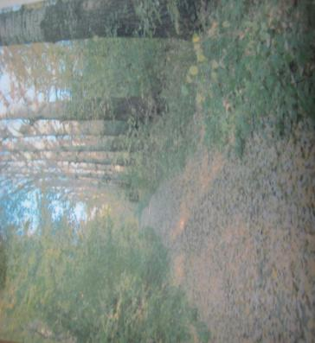
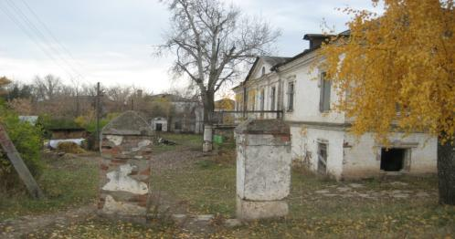
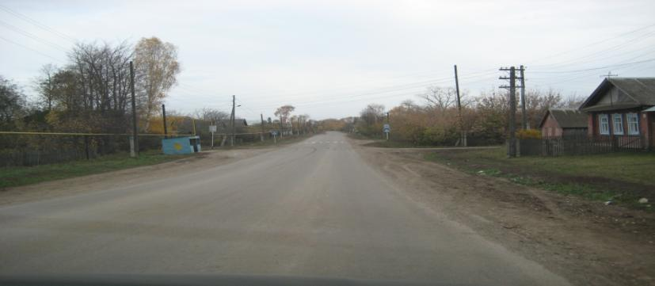
Бывшая помещичья усадьба порождает своей красотой и величественным видом
Века меж этих стен прошли,
Летели дни, тянулись ночи,
За стенами покой нашли
Секреты графов, тайны прочих!
Кулапина А.
Можно воспользоваться автобусным маршрутом г. Малмыж – с. Савали – с. Гоньба .Время отправления 11.50, 13.00, 15.30. Стоимость автобусного билета -15 руб. Время в пути – 25-30 мин.

Slide 7
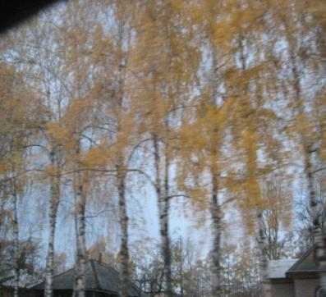
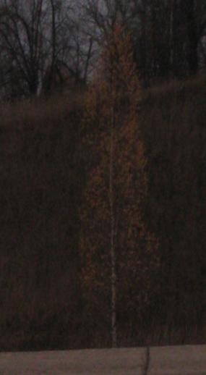
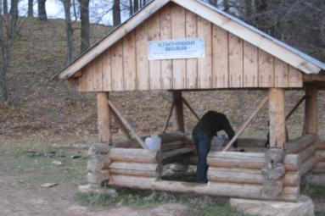
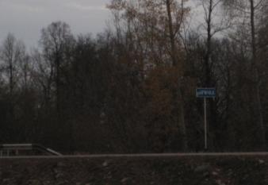
По бывшему Сибирскому тракту мы можем отправиться из с. Савали в с. Гоньба. Направление северо – восток. Пешеходный маршрут длится 1-1,5 часа. Вдоль дороги белоствольные берёзы признак
с. Савали – с.Гоньба

Slide 8
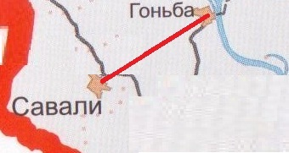
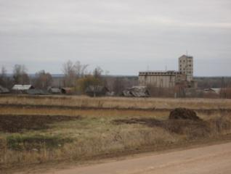
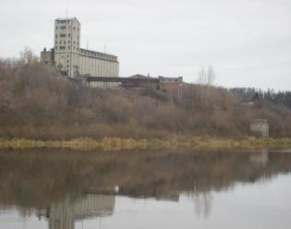
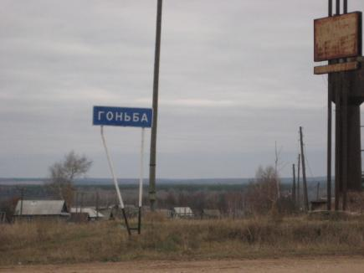
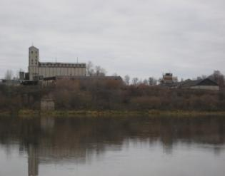
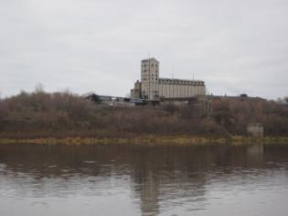
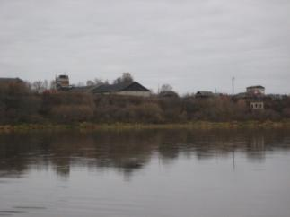
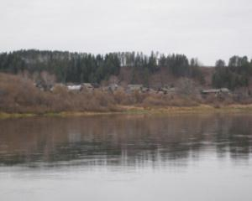
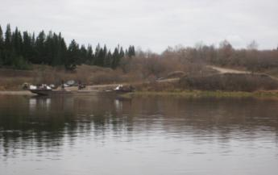
Маршрут с. Савали – с. Гоньба

Slide 9
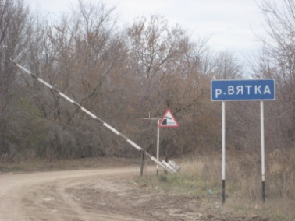
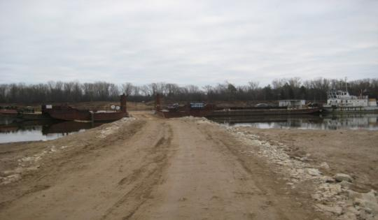
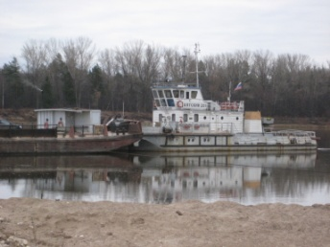
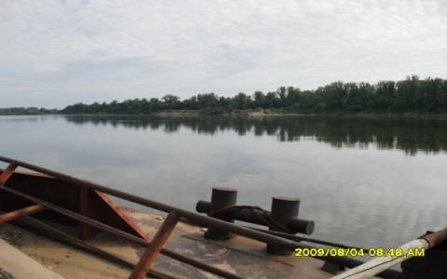
В районе с.Гоньба действует паромная переправа.
С помощью её существует дорога на г.Пермь и соседний Кильмезский район.

Slide 10
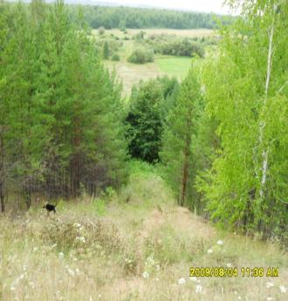
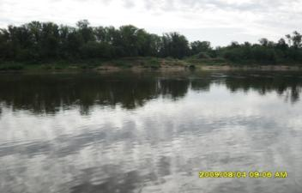
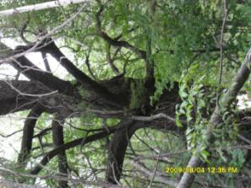
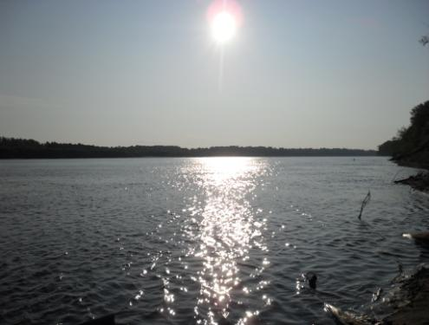
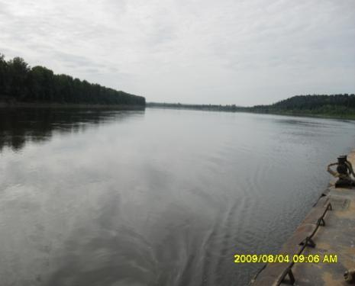
С. Гоньба прославилось со времени гражданской войны. На левом берегу р. Вятки стояли войска под командованием генерала Колчака. Село бомбили, но взять приступом с. Гоньба и р. Вятку не удалось Колчаковским войскам. Под напором Красной армии Колчак покинул с.Гоньба.

Slide 11
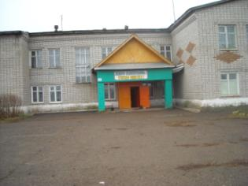
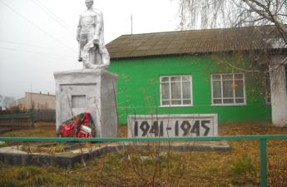
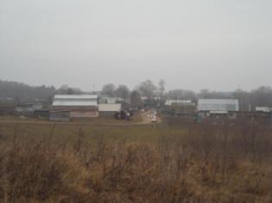
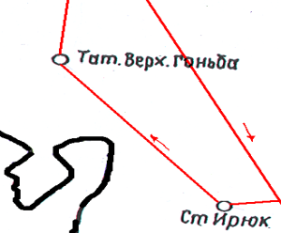
Маршрут – с. Старый Ирюк – с. Тат-Верх-Гоньба.
Малмыжский край – земля моя!
Народов дружная семья!
Ты щедр историей своей,
И хлебным колосом полей,
Садами, песнями, лесами, деревнями и родниками…

Slide 12
Школа
Школа
Маршрут – с. Тат-Вер-Гоньба – с. Ст. Тушка.
Колхозная контора
Сельский клуб

Slide 13
Вятские просторы возле с. Ст. Тушка
Корсачий бугор
Вятские берега

Slide 14
Деревня Азелино
Вид на деревню
Деревенская улица

Slide 15
Маршрут г. Малмыж – с.Калинино. 1 вариант путешествия: пешеходный маршрут длинна 2-2,5 км. Время в пути 35-40 мин. 2 вариант путешествия: автобусный маршрут г. Малмыж – с. Калинино. Время в пути 15-20 мин.
Здание спиртового завода. Функционирует по сегодняшний день. Оборудование находится в рабочем состоянии. Завод и его продукция известны за пределами района и области.
Бывший купеческий дом помещицы Граве. Здание сохранилось в
с. Калинино почти в первозданном виде. Долгие годы использовалось как сельский клуб.

Slide 16
Просторы Калининских полей

Slide 18
Благодарим за путешествие.

